Slide 1

高考赋分研究
The-new-college-entrance-examination-scoring-system

Slide 2


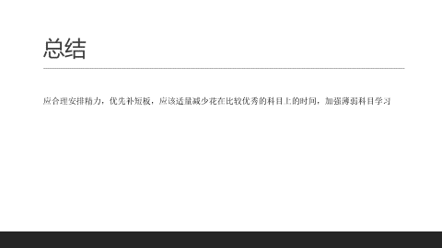
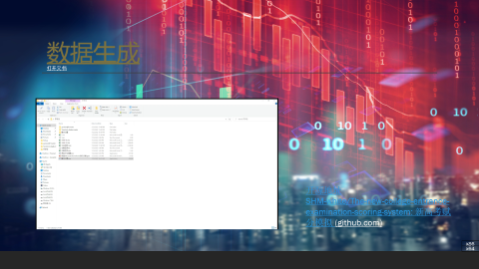
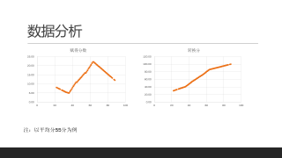
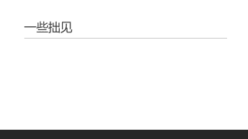
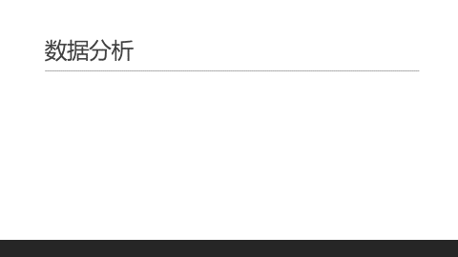
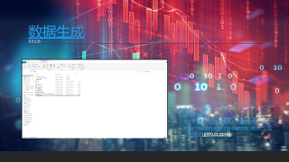
目录

Slide 3

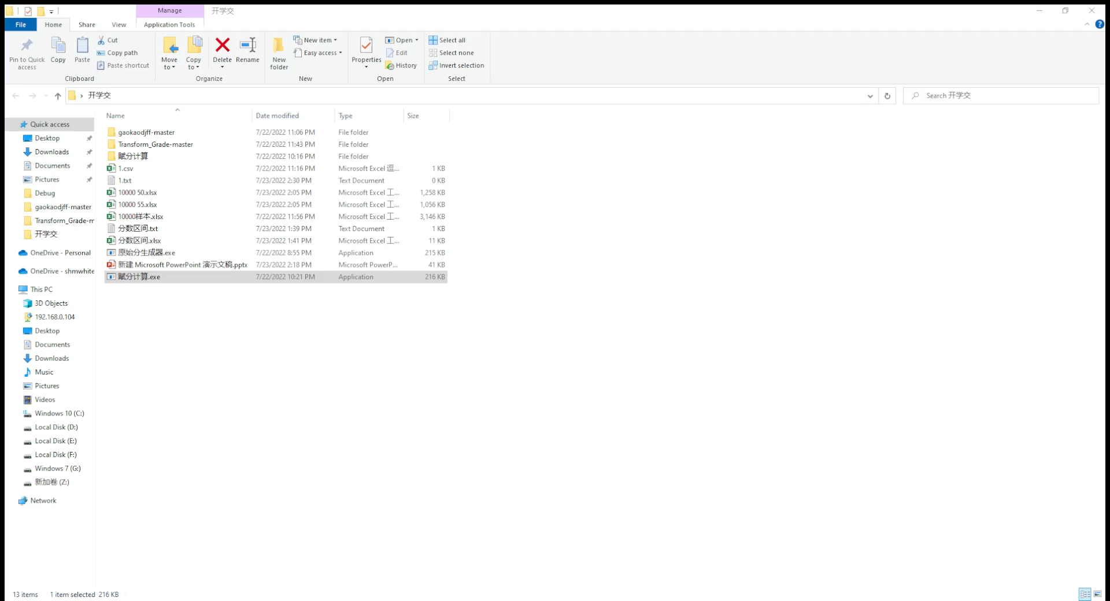
数据生成
打开文档
开源地址
SHM-white/The-new-college-entrance-examination-scoring-system: 新高考赋分模拟 (github.com)
x86
x64

Slide 4
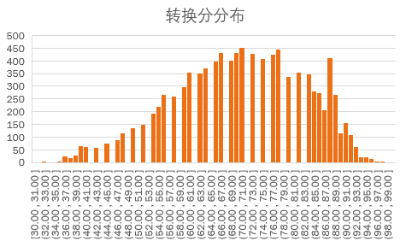
数据分析
均分
原始 | 54.8359
转换 | 70.76
注：以平均分55分为例
定义[赋分收益]=([转换分]-[原始分])/[原始分]

Slide 5
总结
应合理安排精力，优先补短板，应该适量减少花在比较优秀的科目上的时间，加强薄弱科目学习

Slide 6

谢谢
参考链接：
SHM-white/The-new-college-entrance-examination-scoring-system: 新高考赋分模拟 (github.com)
wu89053/gaokaodjff: 江苏、湖南等第三批高考新方案等级赋分 (github.com)
2021年江苏省高考赋分计算方法 江苏省高考赋分规则 (cooco.net.cn)
Visual Studio 2022 IDE - 适用于软件开发人员的编程工具 (microsoft.com)
ps：1.Office365真好用，但是功能不能保证100%向下兼容（学校的破电脑肯定会出一些奇怪的bug）
2.做完这个东西以后心里全是mmp，从写程序生成数据到分析都是我一个人，本来想着几个人一起能简单点，半天就行了，结果硬生生弄了快20个小时
3.有兴趣可以给我的GitHub点个follow~以后可能会抽空做一些小玩意（厚颜无耻）
4.其实这个项目大概5月就开始做了，看我GitHub上的屎山代码就知道了，这段时间也是各种瞎搞，还好想到了一个不算完美但还能凑合的解决方案（就是有点费人）
5.没有然后了，这种吃力不讨好的事我以后肯定不会干了
6.其实这个项目可以作为综评的材料，如果需要的话可以找我要（或者去GitHub下载）（前提是会用我这玩意（这东西我自己都嫌烦））

